Slide 1
Arbetsgrupp
Strukturering och standardisering av intygsinformation
Arbetsmöte 3
2024-11-08

Slide 2

Agenda 8 november
ARBETSGRUPPSMÖTE 3
13.00 – 13.15 | Information från Rådet för interoperabilitet Rodabe
13.15 – 13.20 | Utvecklingsprojekt – uppdatering Jessica
13.20– 13.25 | Arbetsgruppens informationsyta i Confluence Sahar
13.25 – 13.30 | Samarbete med E-hälsomyndigheten och Socialstyrelsen Mia
13.30– 13.55 | Genomgång av begreppsmodeller, se förberedelser. Karin
13.55 – 14.00 | Paus
14.00 – 14.50 | Genomgång av kommande arbetsuppgift: Basuppgifter i intyg Klas
14.50 – 15.00 | Övrigt Kan alla nästa möte som är den 13 dec?

Slide 3
Information från Rådet för interoperabilitet
Rodabe

Slide 4
Fokus på tre kategorier där arbete kan bedrivas parallellt
Grundläggande information
Verksamhet & organisation
Klinisk
information
Teknisk information
Avtal & uppdrag
Uppmärksam-hetsinformation
Funktionsstatus
Tjänste-adressering
Utbud
Diagnos och åtgärd
Levnadsvanor
Indexering
Läkemedels-produkter (IDMP)
Undersöknings-resultat
Graviditets-information
Tekniska mönster
Förskrivning substans
Anteckningar
Laboratorie-analys
Medicinteknisk produkt
Vaccinationer
Rekvisitions-läkemedel
Personal
Medicinska bilder
Basuppgifter i intyg
*
Notes:
Till kartan bör vi sannolikt kommentera på de uppdrag som vi har fått och hur de förhåller sig till färdplanen.
Pågående uppdrag:
Katalog över vårdgivare och utförare av socialtjänst
Patientdata-index
Vårdförmedlingsuppdragen, vårdsök, snabba insatser, långsiktig plan
Sammanhållen Intygshantering
Automatiserad
info-försörjning

Slide 5

Grundläggande information
Grundläggande information
Verksamhet & organisation
Verksamhet och organisation
Avtal och uppdrag
Utbud
Basuppgifter i intyg
Avtal & uppdrag
Utbud
Läkemedelsprodukter (IDMP)
Förskrivning substans
Medicinteknisk produkt
Personal
Basuppgifter i intyg
Notes:
Pågående regeringsuppdrag om en nationell katalog över vårdgivare och utförare av socialtjänst arbetar med att ta fram en informationsspecifikation (begreppsmodell och informationsmodell) och FHIR-profiler (implementationsguide) över Verksamhet och organisation, Utbud och Avtal och uppdrag. De förankras i RUs referensgrupper men kommer att behöva ha arbetsgrupper med bred förankring i förvaltningsfasen, dvs när RU är slut. RU tar fram till 1.0 för modeller, kodverk och FHIR-profiler (implementationsguide). Förankringsarbetet har bestått av utskick till referensgrupper på tidigt stadium av modellerna, detaljerad genomgång med fokus begrepps och informationsmodell med ingående kodverk. Tanken är att göra FHIR-implementationsguiden publik i slutet av oktober månad för att inhämta synpunkter från sektorn. Vill rådets medlemmar ha länk till den när det är dags?

Slide 6
Patientöversikt E-recept
Patient Demographics
Healthcare Professional Information
Medical History
Allergies
Medical Alerts
Vaccination/prophylaxis information
Current, resolved, closed or inactive problems
Textual information related to medical history
Medical devices and implants
Medical or care procedures
Current and relevant past medicines
Social history observations related to health
Functional status
Pregnancy history
Patient provided data
Observation results pertaining to the health condition
Plan of care
Information on a rare disease
Patient Information
Prescriber Information
Medication Information
Prescription Details
Dispensation Information
Substitution Information
Clinical Information
Pharmaceutical Product Information
Legal and Regulatory Information
Additional Information

Slide 7
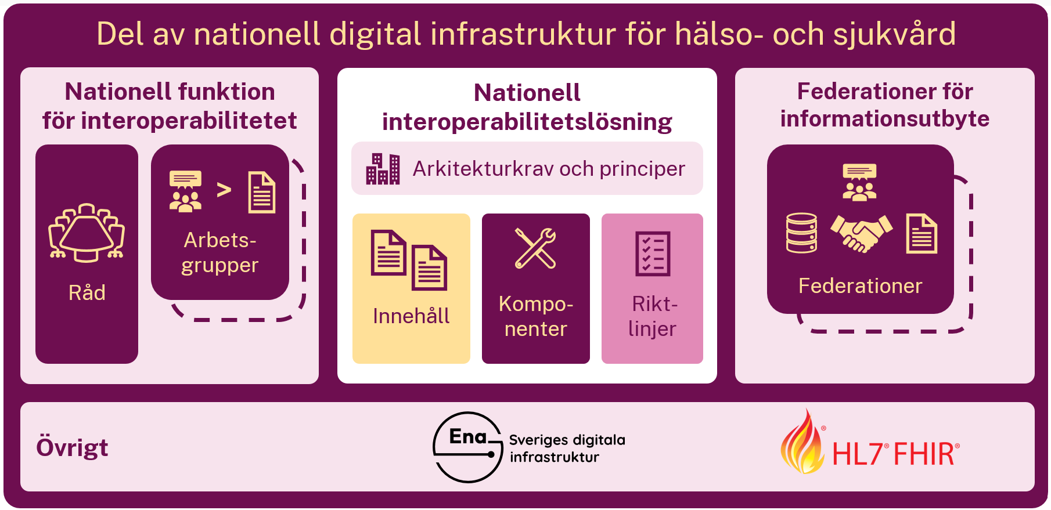
Teknisk information
Infrastrukturspecifikationer för
Patientdataindex
Tjänsteadressering
Tekniska mönster
Behov av en arbetsgrupp snarast

Slide 8
Utvecklingsprojekt – uppdatering
Jessica

Slide 9
Arbetsgruppens informationsyta i Confluence
Sahar

Slide 10
Arbetsgruppens informationsyta i Confluence
Innehållet på den externa Confluence-sidan:
Information om den nationella arbetsgruppen
Minnesanteckningar och presentationsmaterial från samtliga möten
Mötesagendor och planerade diskussionspunkter
Beskrivning av arbetsgruppens uppgifter
Arbetsdokument och andra relevanta underlag
Statliga myndigheters intyg - Arbetsgrupper för interoperabilitet - Confluence (ehalsomyndigheten.se)
Notes:
Sahar

Slide 11
Samarbete med E-hälsomyndigheten och Socialstyrelsen
Mia

Slide 12
Socialstyrelsens tidigare arbete
Begrepps- och informationsmodeller
Pågående arbete för att ta fram en gemensam begreppsmodell.
Nästa steg är att arbeta vidare med Socialstyrelsens informationsmodell, den europeiska patientöversikten (EHDS) samt FHIR.
Samsyn kring basuppgifter - arbetsgruppen behöver komma överens om
hur basuppgifter ska definieras och användas
etablera gemensamma arbetsmetoder för hur informationen ska hanteras
Planering inför framtida möten (2025)
planera inför kommande möten och förbereda arbetet som ska göras 2025: leveranser och tidplan
Skapa referensgrupper/fler deltagare

Slide 13
Jämförelse begreppsmodeller
Socialstyrelsen

Slide 14
Genomgång av kommande arbetsuppgift: Basuppgifter i intyg
Klas

Slide 15
Basuppgifter
Varje myndighet går igenom sina specifika rader (per intyg) i Excel-filen
  Identifiera enhetliga begrepp som ska användas i samtliga intyg.
  Kontrollera om några basuppgifter saknas
  Granska för att säkerställa att valda begrepp och termer speglar innehållet i informationsmodellen korrekt.
Fyll i filen "Tabell basuppgifter" med de förslag de har på termer för basuppgifter i sina intyg.
  Skicka till EHM senast en vecka innan nästa arbetsgruppsmöte

Slide 16
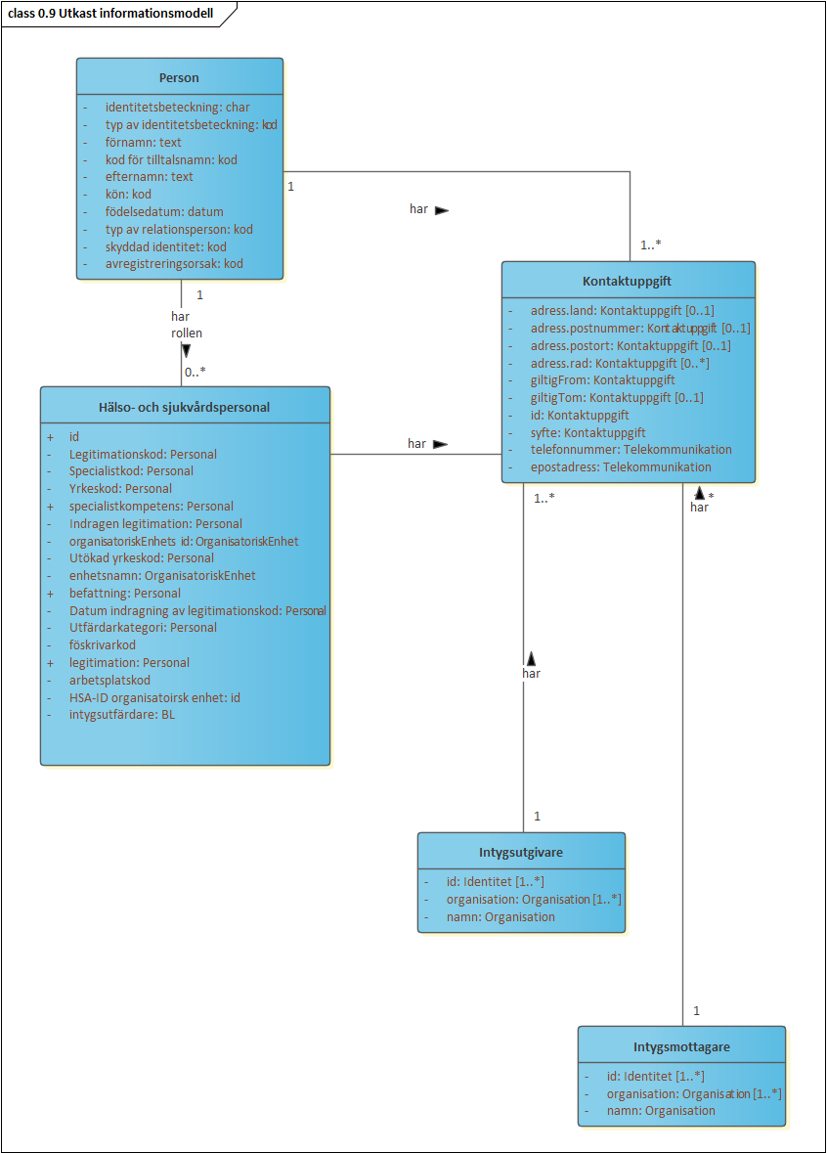

Slide 17
Objekt och egenskaper
Intygsformulär
  Intygsformulärid, laghänvisning, Intygsutgivarid, intygsformulärnamn, Intygsbeskrivning, intygsändamål
  Administrativ information,
    Ifyllnadsanvisning/ifyllnadsstöd, utfärdandedatum, giltighetsperiod
  Underskrift,
    ort, datum, namnteckning, namnförtydligande
  Styrkande av persons identitet
Person
  Identitetsbeteckning, Efternamn, Förnamn, Födelsedatum, Kön
  Intygsperson/Innehavare
  Kontaktinformation
    Adress, telefonnummer, e-post
  Hälso- och sjukvårdspersonal
    Intygsutfärdare, id, ykeskod, specialistkompetens, befattning, arbetsplatskod
    Kontaktinformation
      Adress, telefonnummer, e-post
Organisation
  Id, Namn, Intygsutgivare/intygsägare, Intygsmottagare
  Kontaktinformation
    Adress, telefonnummer, e-post
Organisatorisk enhet
  Id, Namn
  Kontaktinformation
    Adress, telefonnummer, e-post

Slide 18
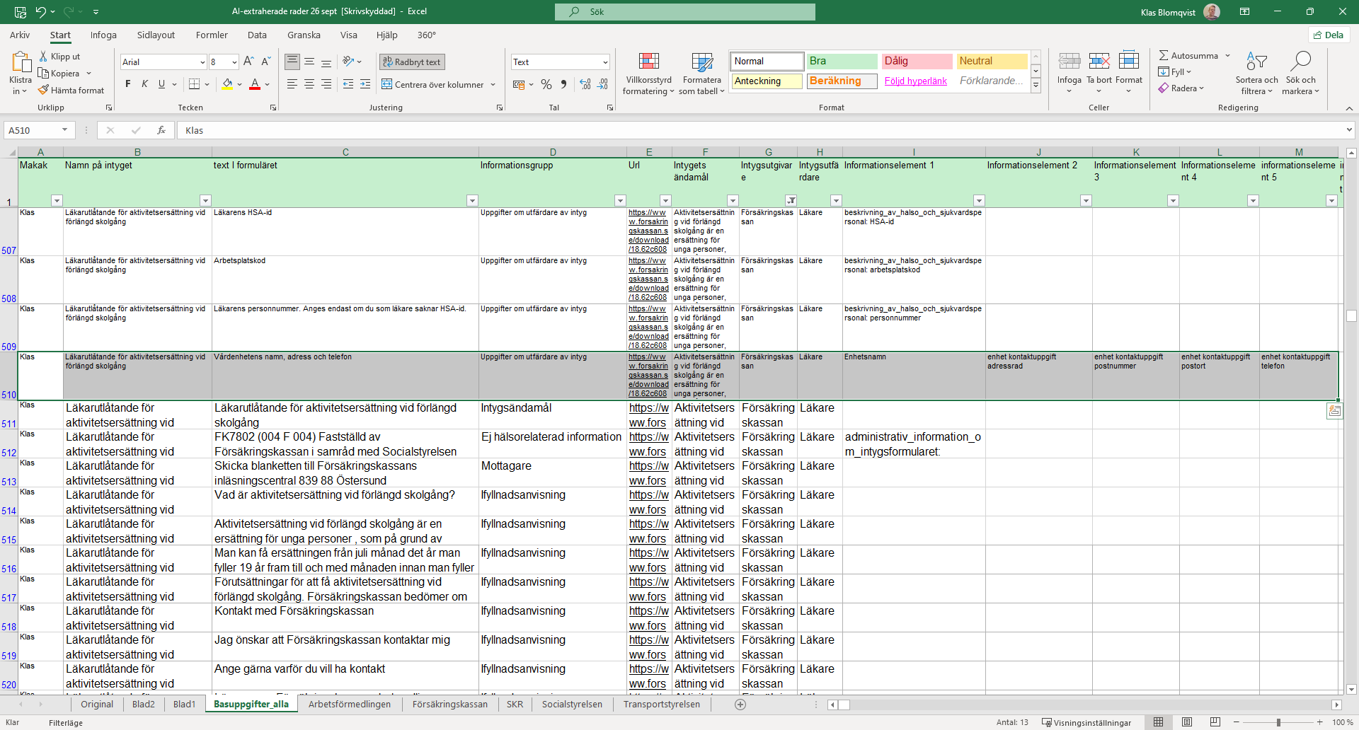

Slide 20
Läkarutlåtande för aktivitetsersättning vid förlängd skolgång (forsakringskassan.se)

Slide 22
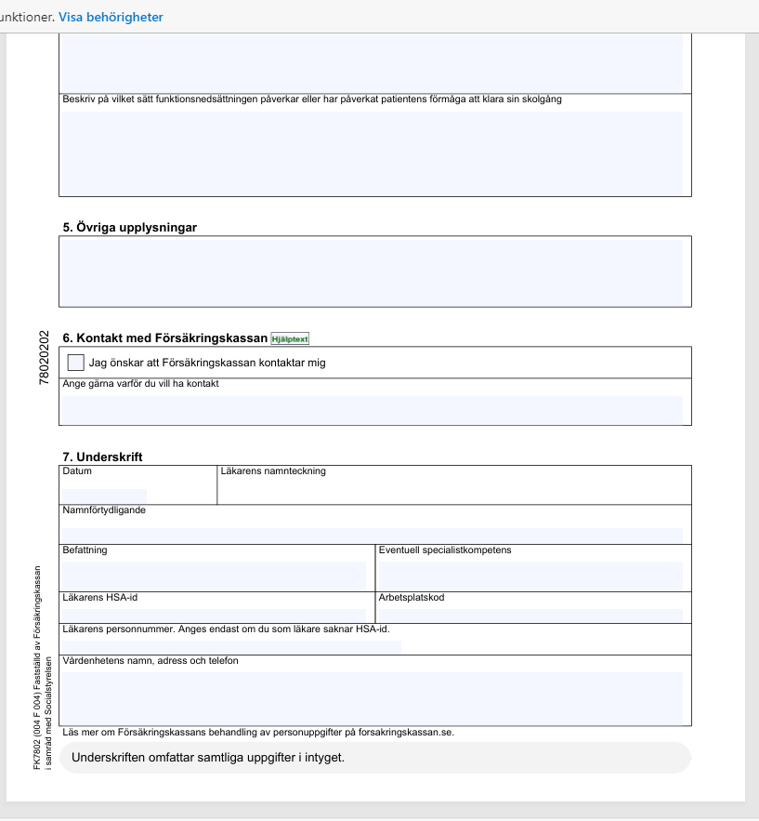
x

Slide 34
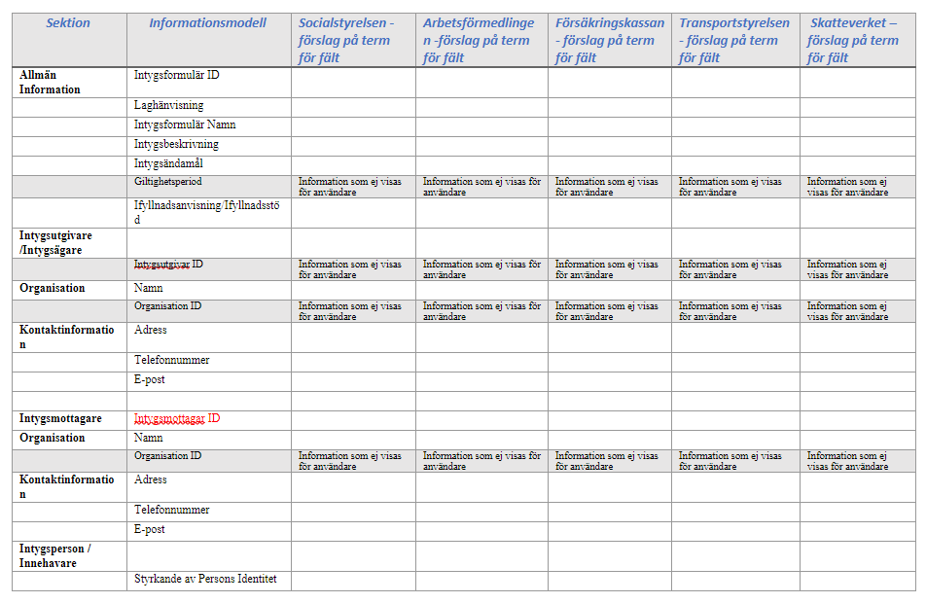
Mall
Notes:
https://ehalsomyndigheten.sharepoint.com/:w:/s/gr-Team_Zero/ETX4FkG9wvtEkKS6ilnZBUEBrAy_U_8JCNYuWp5LxzUFrA?e=DaS8sK

Slide 35
Nästa möte:
13 december klockan 13-15
Till nästa gång:
Arbetsuppgift 1
Arbetsuppgifter - Arbetsgrupper för interoperabilitet - Confluence (ehalsomyndigheten.se)
Tack för din medverkan!

Slide 36
Välj bilder till din presentation
Besök vårt bildarkiv och hämta illustrationer eller fotografier som du vill använda i din presentation. Fotografierna är friköpta från vår bildbyrå.
Välj illustrationer
Välj fotografier
När du laddar ned bilder
Valet "Hämta bild" ger dig den bästa versionen av bilden.
Undvik "Hämta bilderna som zip-fil" då du får samtliga filer som ligger i mappen just nu.
"Hämta som skissbild" är detsamma som att du hämtar bilden som förhandsvisas (tumnagel).
Tänk på att E‑hälsomyndighetens illustrationer och fotografier enbart får användas i presentationer, dokument, etc. eller där myndigheten är avsändare.

Slide 37
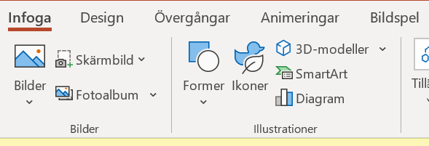
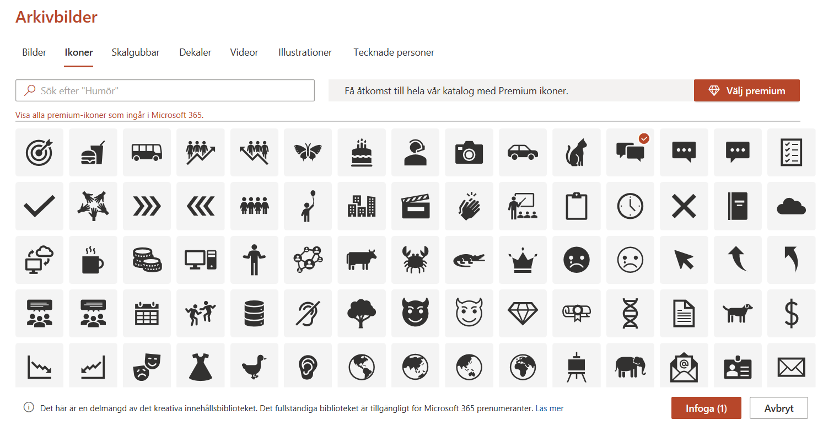
Välj ikoner till din presentation
1. Klicka på infoga i menyn.
2. Klicka Ikoner.
3. Välj din ikon.
4. Klicka på infoga.
5. Ändra färg på ikonen enligt
myndighetens grafiska profil.
Tips
Du kan också kopiera ikoner
som finns i myndighetspresentationen.

